Slide 1
Игра «ЗМЕЙКА»
Отчёт о проделанной работе
Студенты гр. 8И23 Михайлов Г.А., Билык В.С.
Руководитель: Кривошеев Н.А.
18.07.24

Slide 2
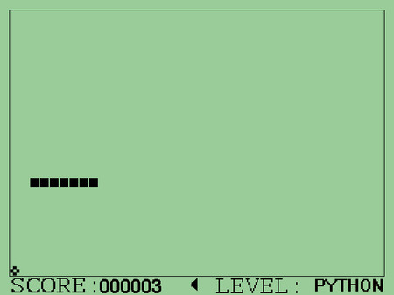
введение
Цель: Разработать игру «Змейка» на языке программирования C++
Задачи:
Изучить основные принципы работы с консольным вводом и выводом в C++
Разработать алгоритм управления змейкой с помощью клавиш направления
Реализовать генерацию объектов (еды) на игровом поле
Обеспечить увеличение длины змейки при сборе объектов
Реализовать проверку столкновений змейки с границами игрового поля и собственным телом
Реализовать HUD
Добавить сохранение рекордов
Snake classic

Slide 3
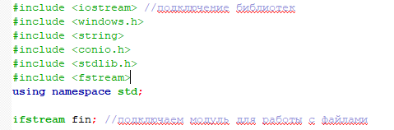
Используемые средства
Code::Blocks
Библиотеки:
windows.h
fstream и string
conio.h
stdlib.h
windows.h - заголовочный файл, в котором объявляются функции, предоставляющие интерфейс доступа к Windows API
stdlib.h — содержит в себе функции, занимающиеся выделением памяти

Slide 4
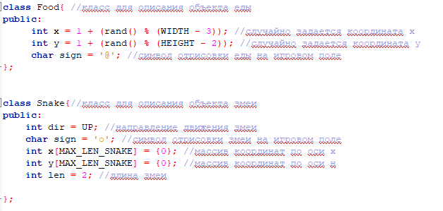
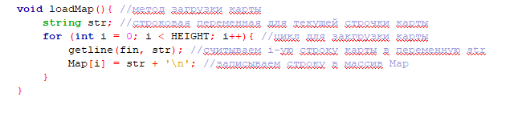
Процесс написания кода игры
При написании кода игры были использованы паттерны ООП:
Описаны классы змейки, еды и игры
Блочность программы реализована написанием множества отдельных функций
Для удобной работы в команде, был использован сервис GitHub и приложение GitHub Desktop
Описание элементов игры
Пример функции, загружающей карту

Slide 5
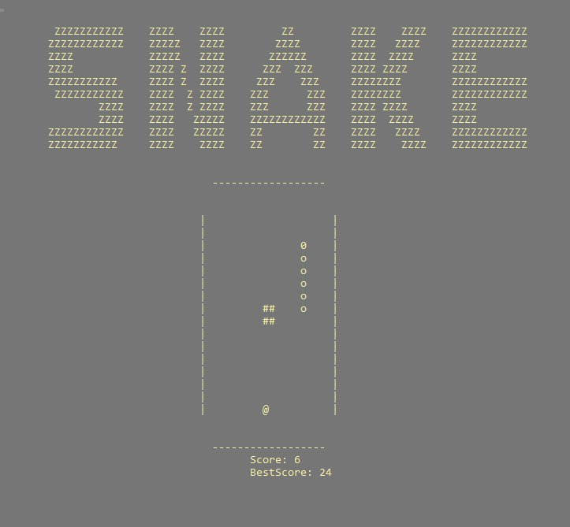
Игровой процесс и загрузка карты
Задача игры – собрать как можно больше объектов (еды)
Объекты (еда) генерируются случайно
Игровое поле загружается из текстового файла. Интерфейс игры позволяет выбрать 3 вида игровой карты.
Игровой процесс

Slide 6
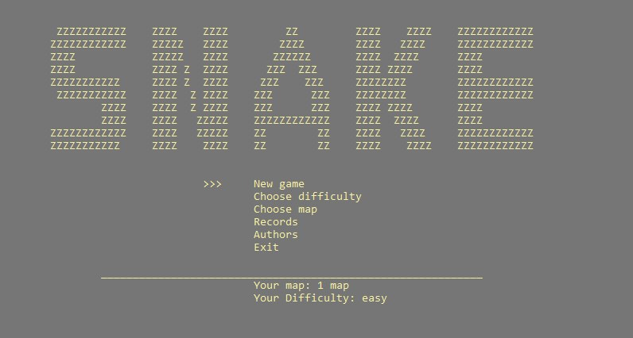
Игровое меню
В меню игры есть возможность:
Начать игру
Выбрать сложность
Выбрать карту
Посмотреть рекорды
Посмотреть информацию об авторах игры
Консольный интерфейс позволяет легко взаимодействовать с пользователем и отображать всю необходимую информацию.
Меню игры

Slide 7
Заключение
В ходе выполнения учебной практики была реализована классическая игра «Змейка» на языке программирования C++ без использования сторонних библиотек и графического интерфейса. Были изучены и применены на практике основные концепции программирования, такие как работа с массивами, управление вводом и выводом, обработка событий и реализация алгоритмов.

Slide 8
Игра «ЗМЕЙКА»
Отчёт о проделанной работе
Студенты гр. 8И23 Михайлов Г.А., Билык В.С.
Руководитель: Кривошеев Н.А.
18.07.24

